Slide 1



Danielly Garcia Jardim – RA 1460281813009
Bruna Cristina Lopes – RA 1460281813004

Slide 2

Não muito tempo atrás, em uma galáxia não muito distante...

Slide 3

E p i s o d e I
R o t e i r o

Slide 4

I Objetivo
II Requisitos e regras de negócio
III Modelo conceitual
IV Modelo lógico
V Consultas
VI Trigger
VII Conclusão

Slide 5

E p i s o d e II
R e q u i s i t o s e r e g r a s d e n e g o c i o

Slide 6

Para os personagens devemos armazenar: ID, nome, lado da força e bordão
Os personagens são divididos em dois grupos: biológicos e robóticos
Personagens biológicos possuem: cor do cabelo, morte, raça, gênero, cor da pele, ocupação e cor dos olhos.
Personagens robóticos possuem modelo, classe, serie e cor da lataria.
Personagens biológicos podem criar robôs
Personagens podem se relacionar com outros personagens.
Os personagens robóticos podem possuir um ou mais equipamentos, que possuem nome e id.

Slide 7


Todo personagem pertence a um lado da força, podendo mudar de lado quando quiser
Todo personagem mora em um planeta.
Os planetas possuem: id, sistema, atmosfera, quantidade de luas, quantidade de sois, setor, nome e região.
Personagens podem possuir um ou mais: veículos e armas
Veículos possuem: id, tripulação, fabricante, modelo, classe e nome.
Toda arma possui id, nome, fabricante, proposito, alcance e criador
Veículos também podem possuir armas.
Personagens, veículos, armas e planetas possuem uma ou mais afiliações.

Slide 8

E p i s o d e III
M o d e l o C o n c e i t u a l

Slide 9

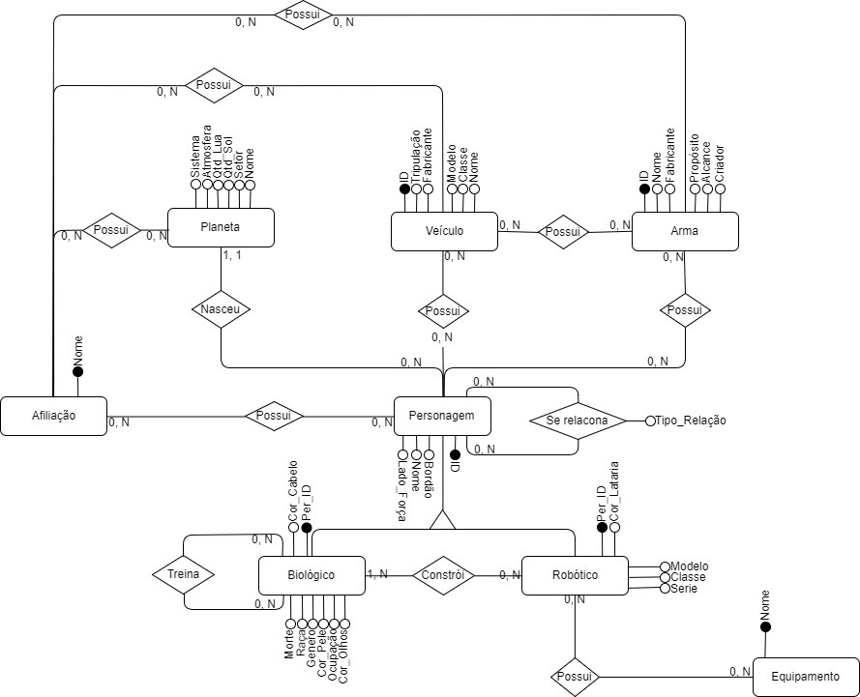



Slide 10

E p i s o d e IV
M o d e l o l ó g i c o

Slide 11
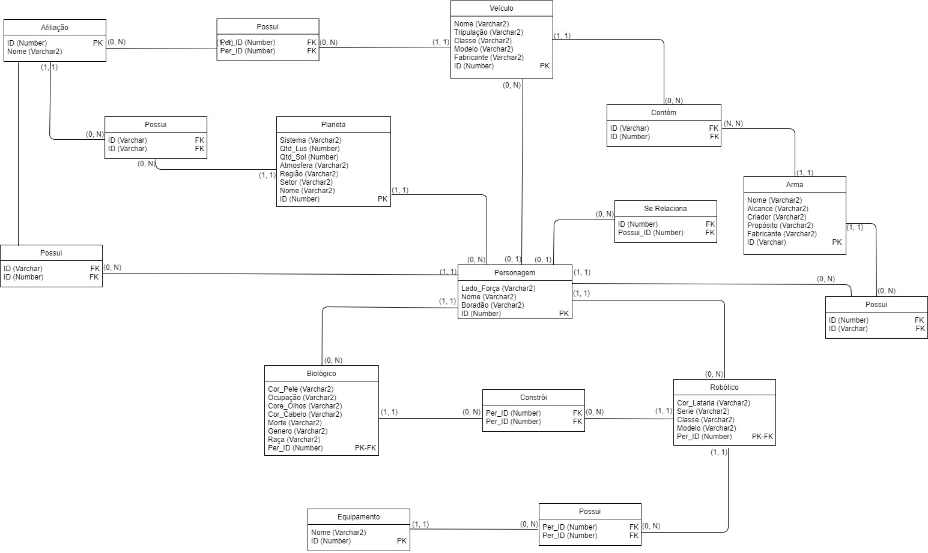


Slide 12



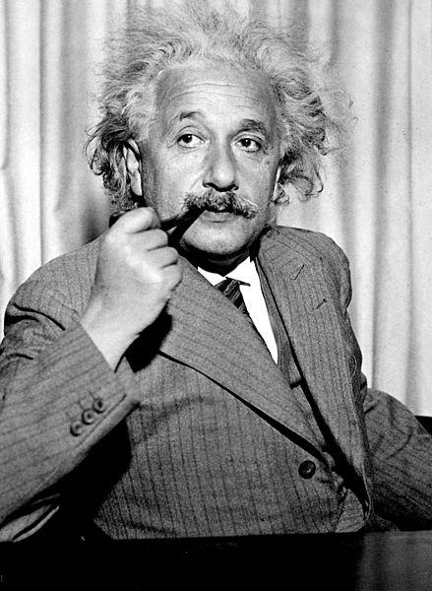
E p i s o d e V
M o d e l o

Slide 13

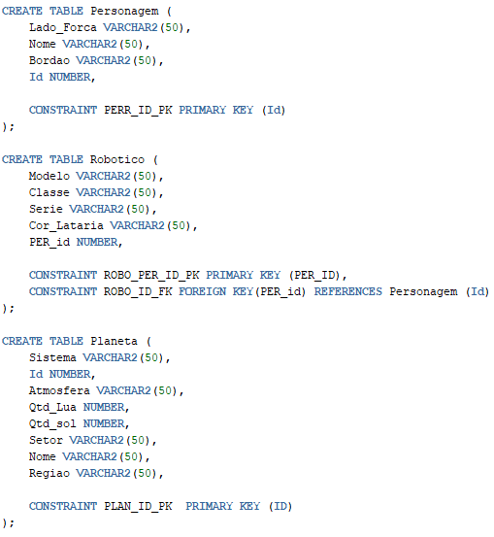



Slide 14
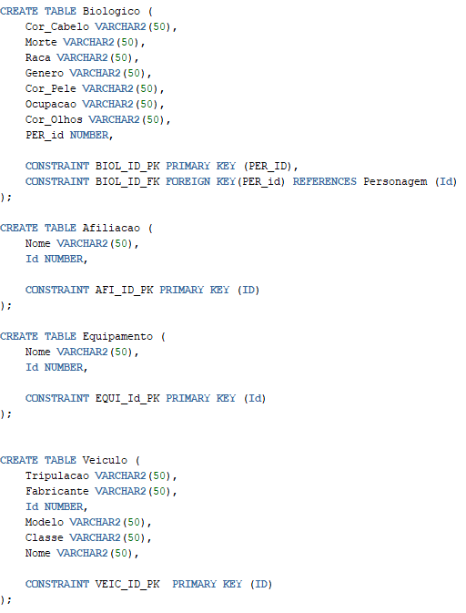
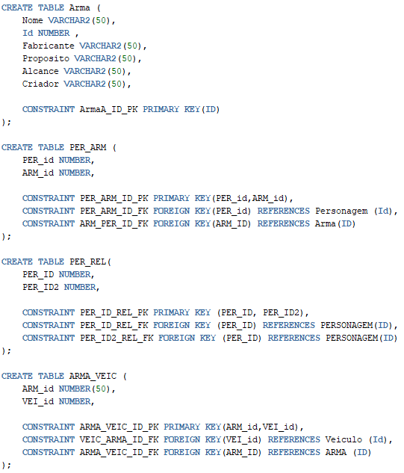



Slide 15
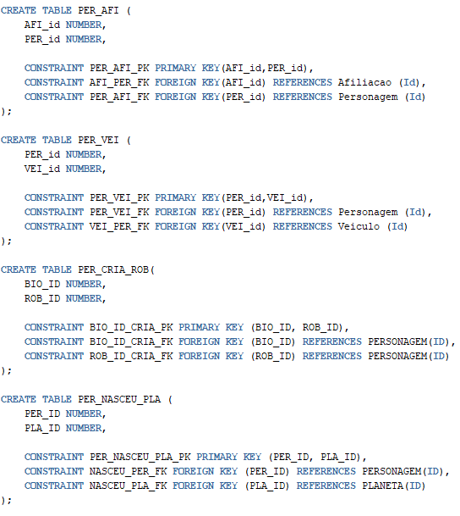
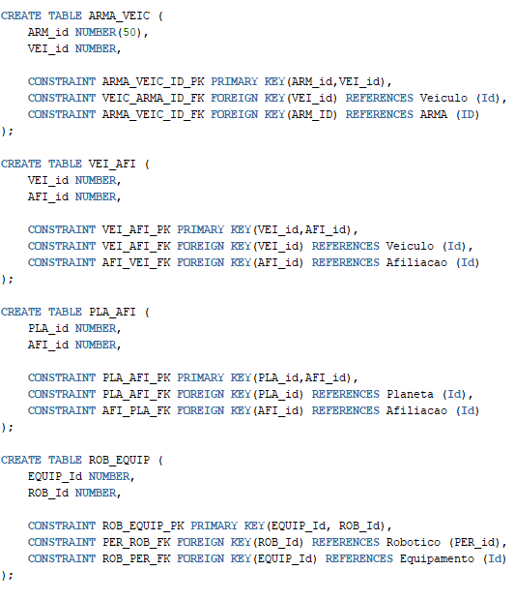


Slide 16

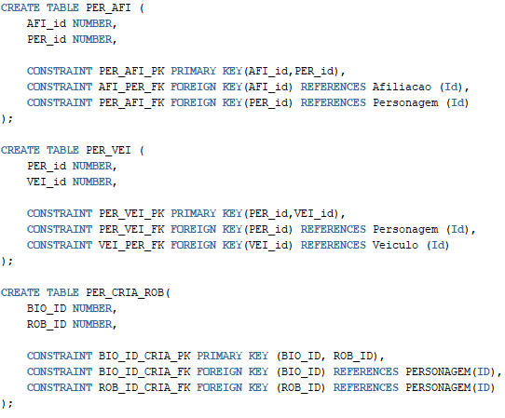
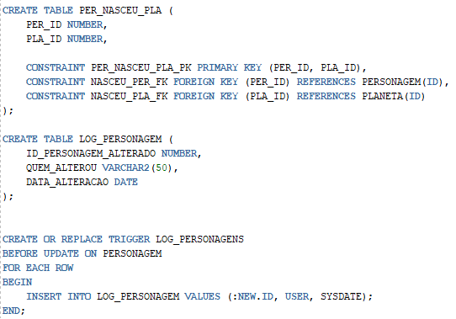

Slide 17

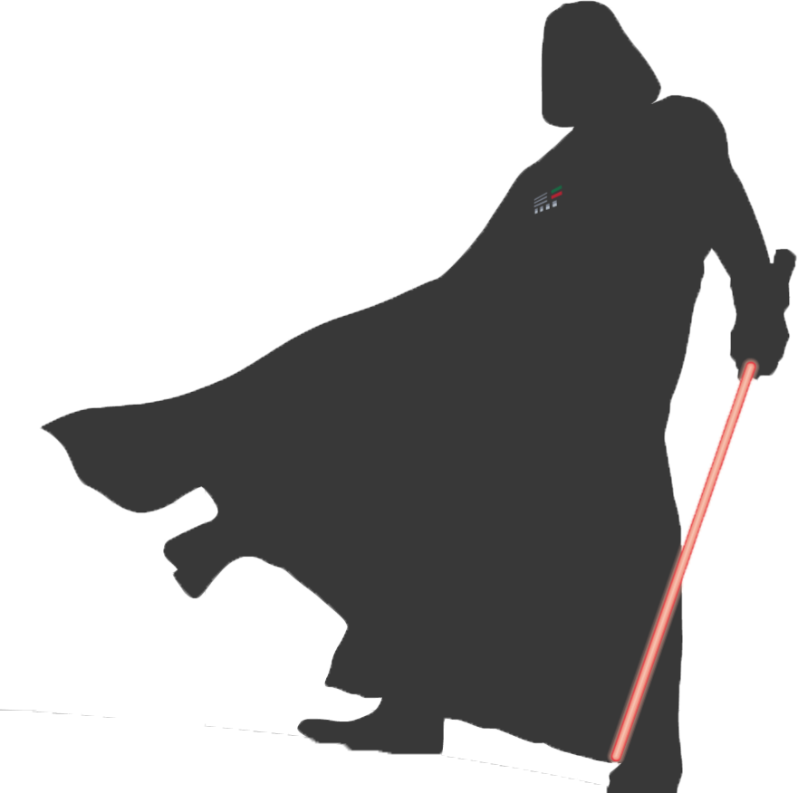

E p i s o d e VI
C o n s u l t a s

Slide 18
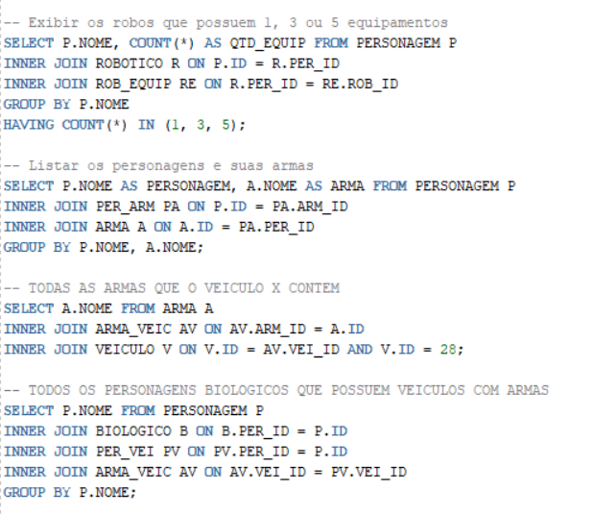

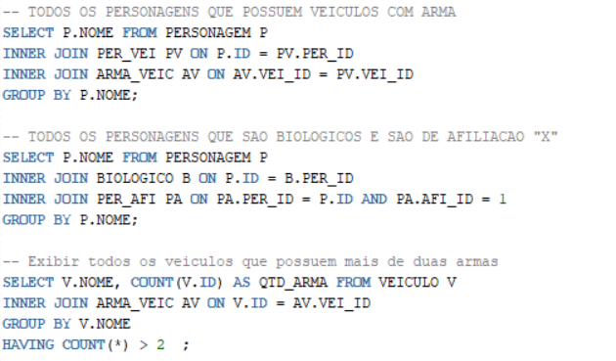

Slide 19


Slide 20



E p i s o d e VII
T r i g g e r

Slide 21

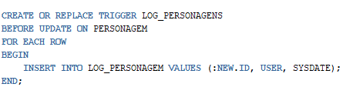


Slide 22




E p i s o d e VII
C o n c l u s ã o

Slide 23
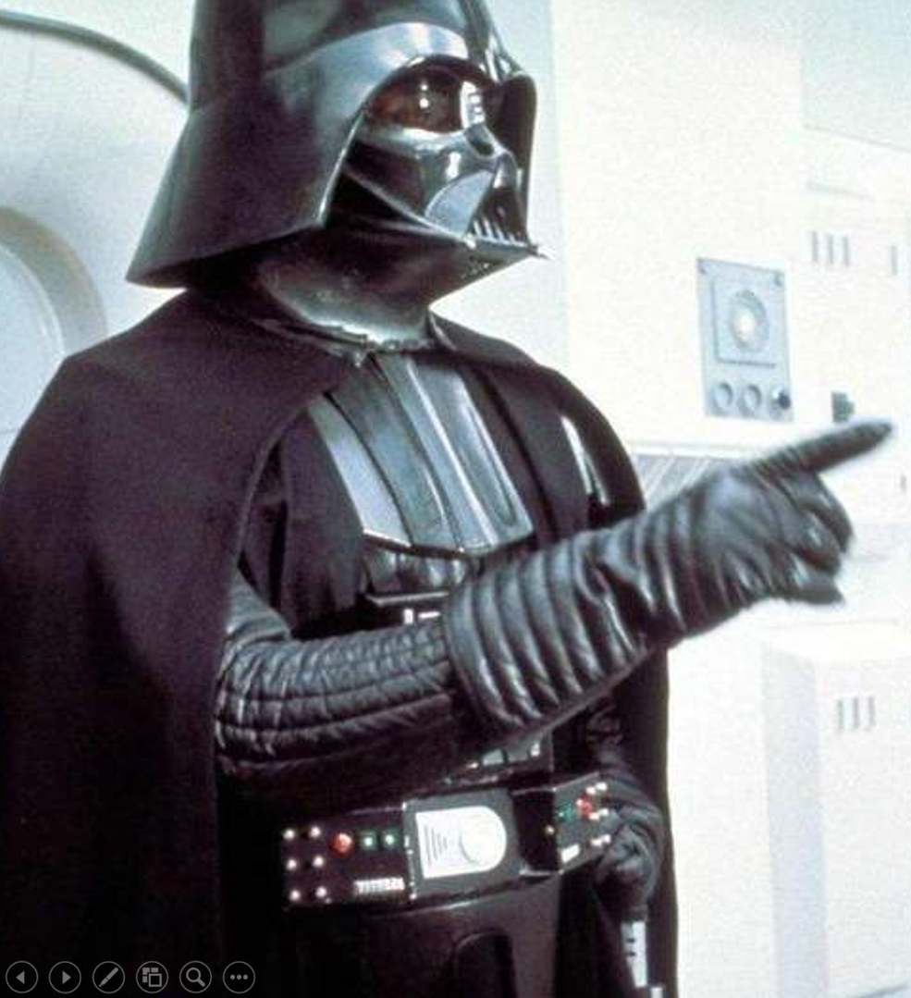
que a força esteja com você

